Slide 1
演題番号
＜演題名＞
＜発表者名 所属名＞
＜共同演者名 所属名＞
お写真真
※こちらはテンプレートです。
上記の演題番号、演題名、所属氏名等を編集してください。
演題番号横にお顔写真データをはりつけてください。
白色部分にポスターの作成を
お願いいたします。
背景色等はご自由にご変更ください。
ポスター内にCOI記載が必要です

Slide 2
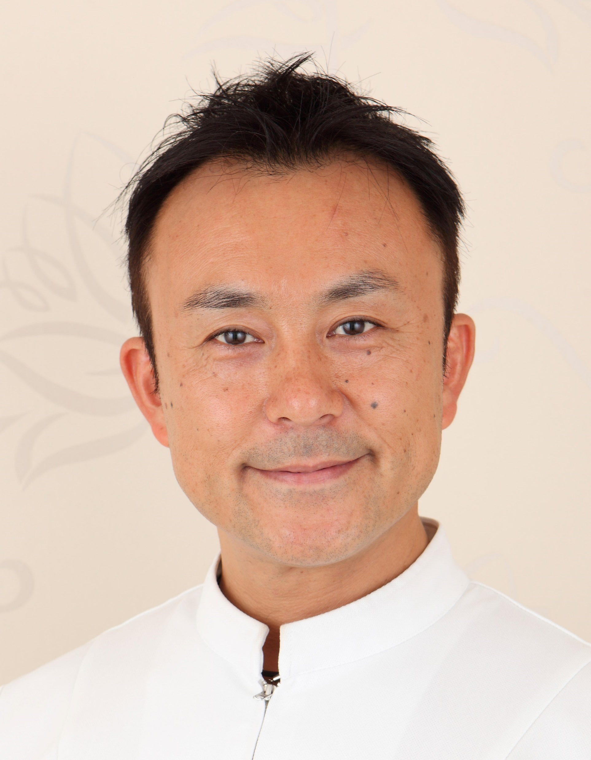
学術展示Ⅹ
日本成人矯正歯科学会の今後について
○重枝 徹
(えびす矯正歯科)
・上記帯部分の色の変更は問題ありません。
・ポスター内容の背景部分の色変更は可能です。
・掲載時に文字が文字が潰れる可能性がございますので
サイズにご注意ください。
SAMPLE
140cm
あ 100Pts.
あ 120Pts.
あ 140Pts.
あ 160Pts.
あ 180Pts.
発表内容に関連し、開示すべきCOI関係にある企業などはありません。
60cm

